Slide 1
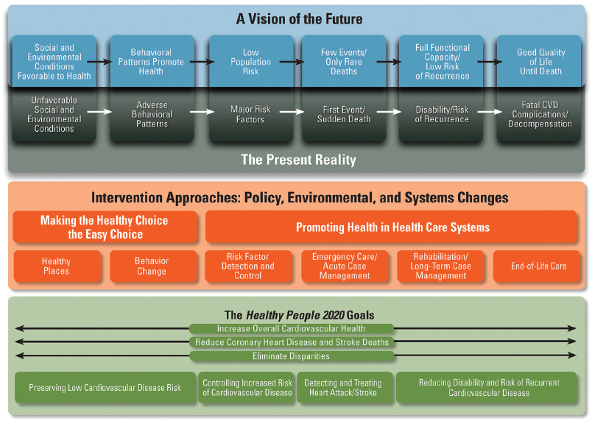
Een raamwerk voor een multidisciplinaire gezondheidszorgstrategie om cardiovasculaire ziekten te voorkomen waaronder beleid, milieu, en systeemveranderingen om “Healthy people goals 2020” te bereiken
Value of Primordial and Primary Prevention for Cardiovascular Disease : A Policy Statement From the American Heart Association Weintraub et al, Circulation 2011; from Labarthe et al.: a Public Health Action Plan to Prevent Heart Disease and
Stroke. Am J Prev Med. 2005

